Slide 1
РОССИЙСКАЯ ФЕДЕРАЦИЯ
КАРАЧАЕВО-ЧЕРКЕССКАЯ РЕСПУБЛИКА
МУНИЦИПАЛЬНОЕ КАЗЁННОЕ ОБЩЕОБРАЗОВАТЕЛЬНОЕ УЧРЕЖДЕНИЕ
«Средняя общеобразовательная школа № 5
г. Усть-Джегуты»
Презентация на тему: «Спортивные игры для 6 класса»
Русская народная игра - лапта.
Из прошлого в настоящее.
Выполнил учитель физической культуры: Чомаев А.Я.

Slide 2
«Это народная игра – одна из самых интересных и полезных игр… Трусам и лентяям в этой игре не место»
А.Куприн.

Slide 3
Лапта _ русская народная командная игра с мячом и битой.

Slide 4
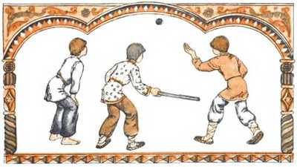

Slide 5
Цель игры – ударом биты послать мяч как можно дальше и пробежать поочередно до противоположной стороны и обратно, не дав противнику «осалить» себя пойманным мячом.

Slide 6
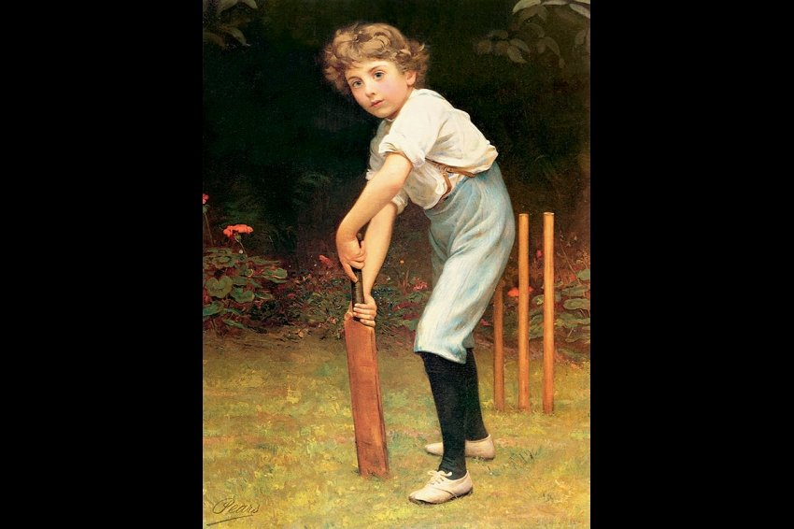

Slide 7
Упоминания об этой игре встречаются в памятниках древнерусской письменности.
При раскопках в Великом Новгороде были найдены биты и мячи для игры в лапту.

Slide 8
При Петре I игру начали применять как средство физической подготовки солдат Семеновского т Преображенского полков, а затем и в других воинских подразделениях.

Slide 9
При комиссаре просвещения Н.И.Подвойском русская лапта была включена в физическую подготовку солдат Красной Армии.

Slide 10
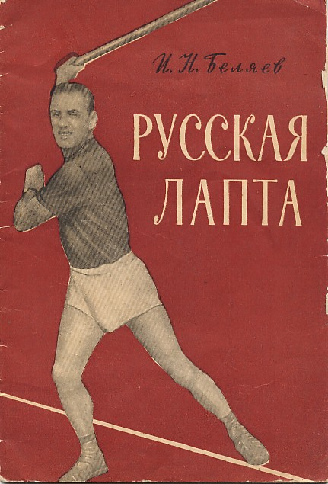
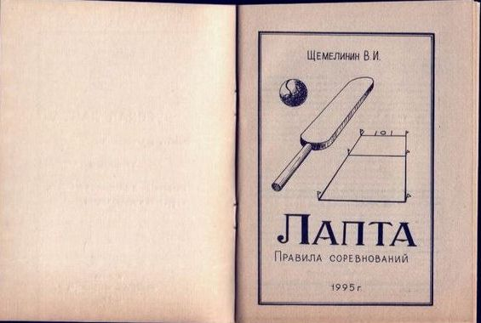

Slide 11
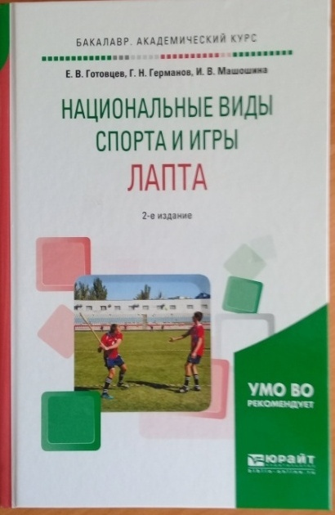

Slide 12
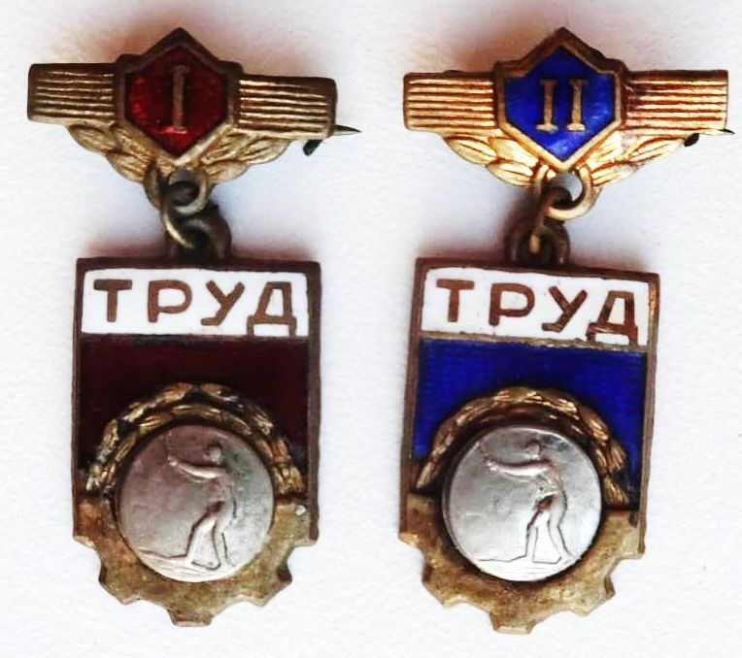

Slide 13
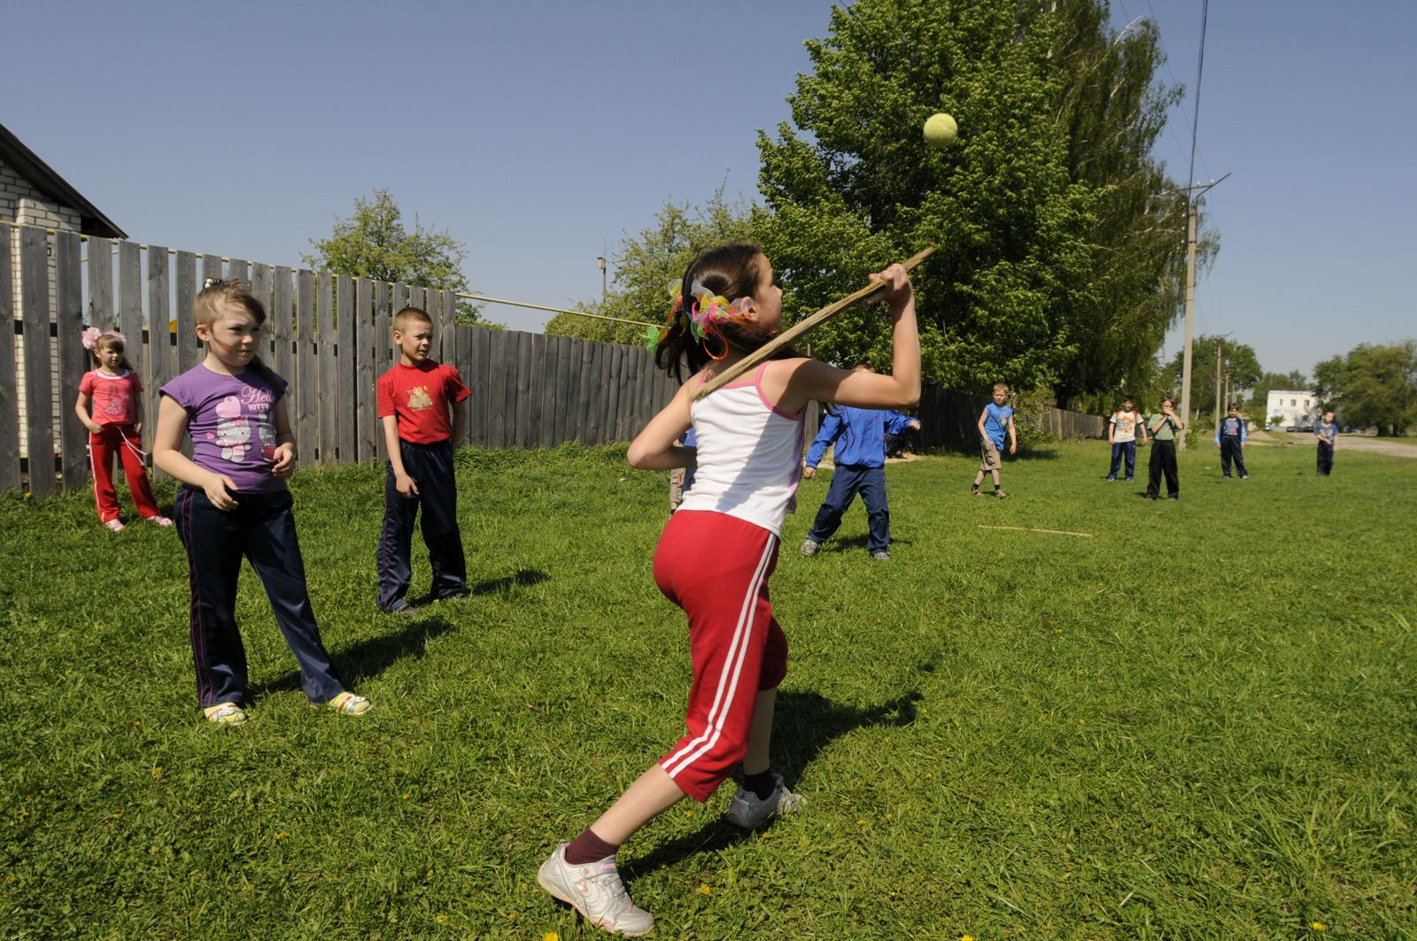

Slide 14
В настоящее время русская лапта получила свое развитие как официальный вид спорта, вошедший в Единую всероссийскую спортивную классификацию.

Slide 15
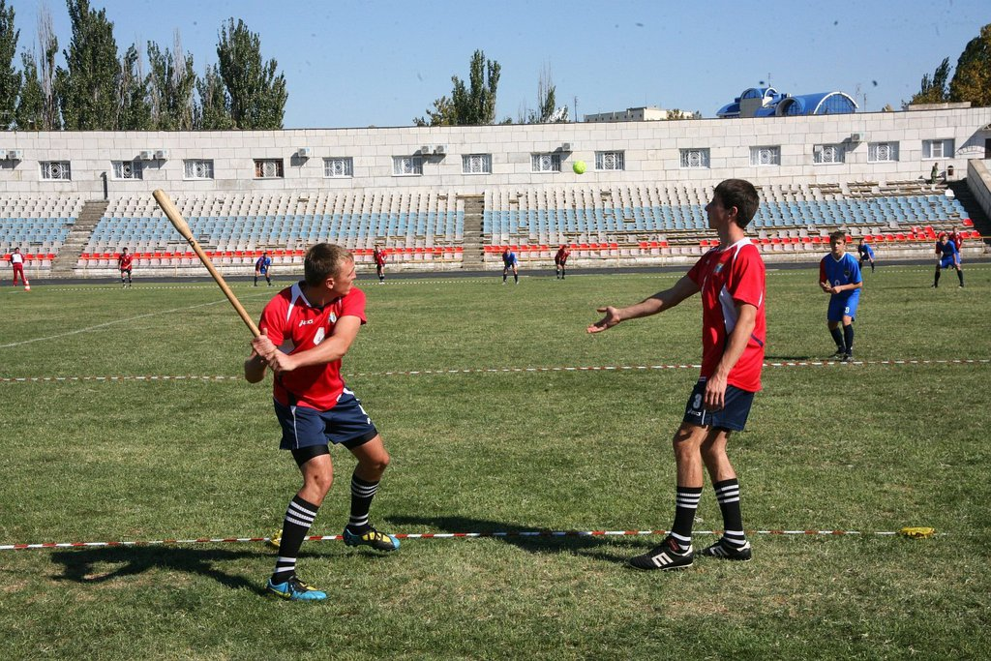

Slide 16
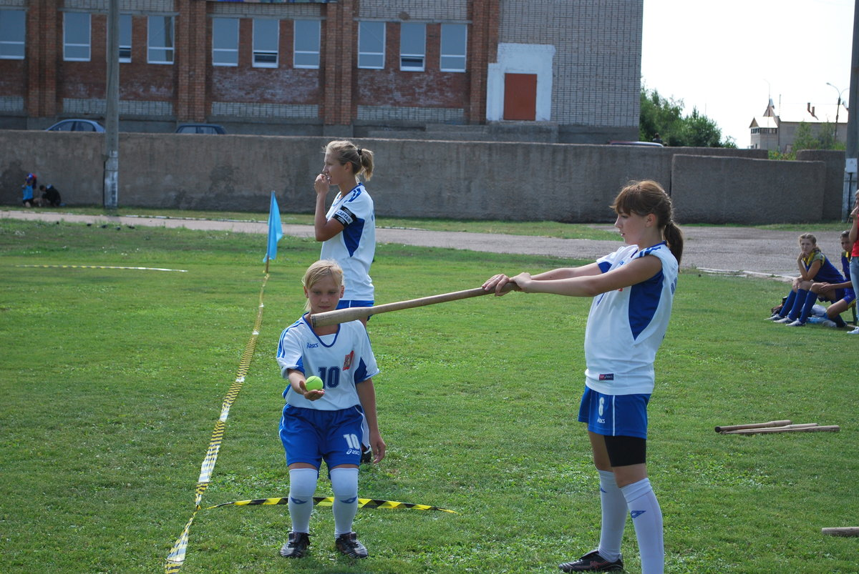

Slide 17
С 2003 года действует всероссийская общественная физкультурно-спортивная организация - Федерация русской лапты России.

Slide 18
